Slide 1
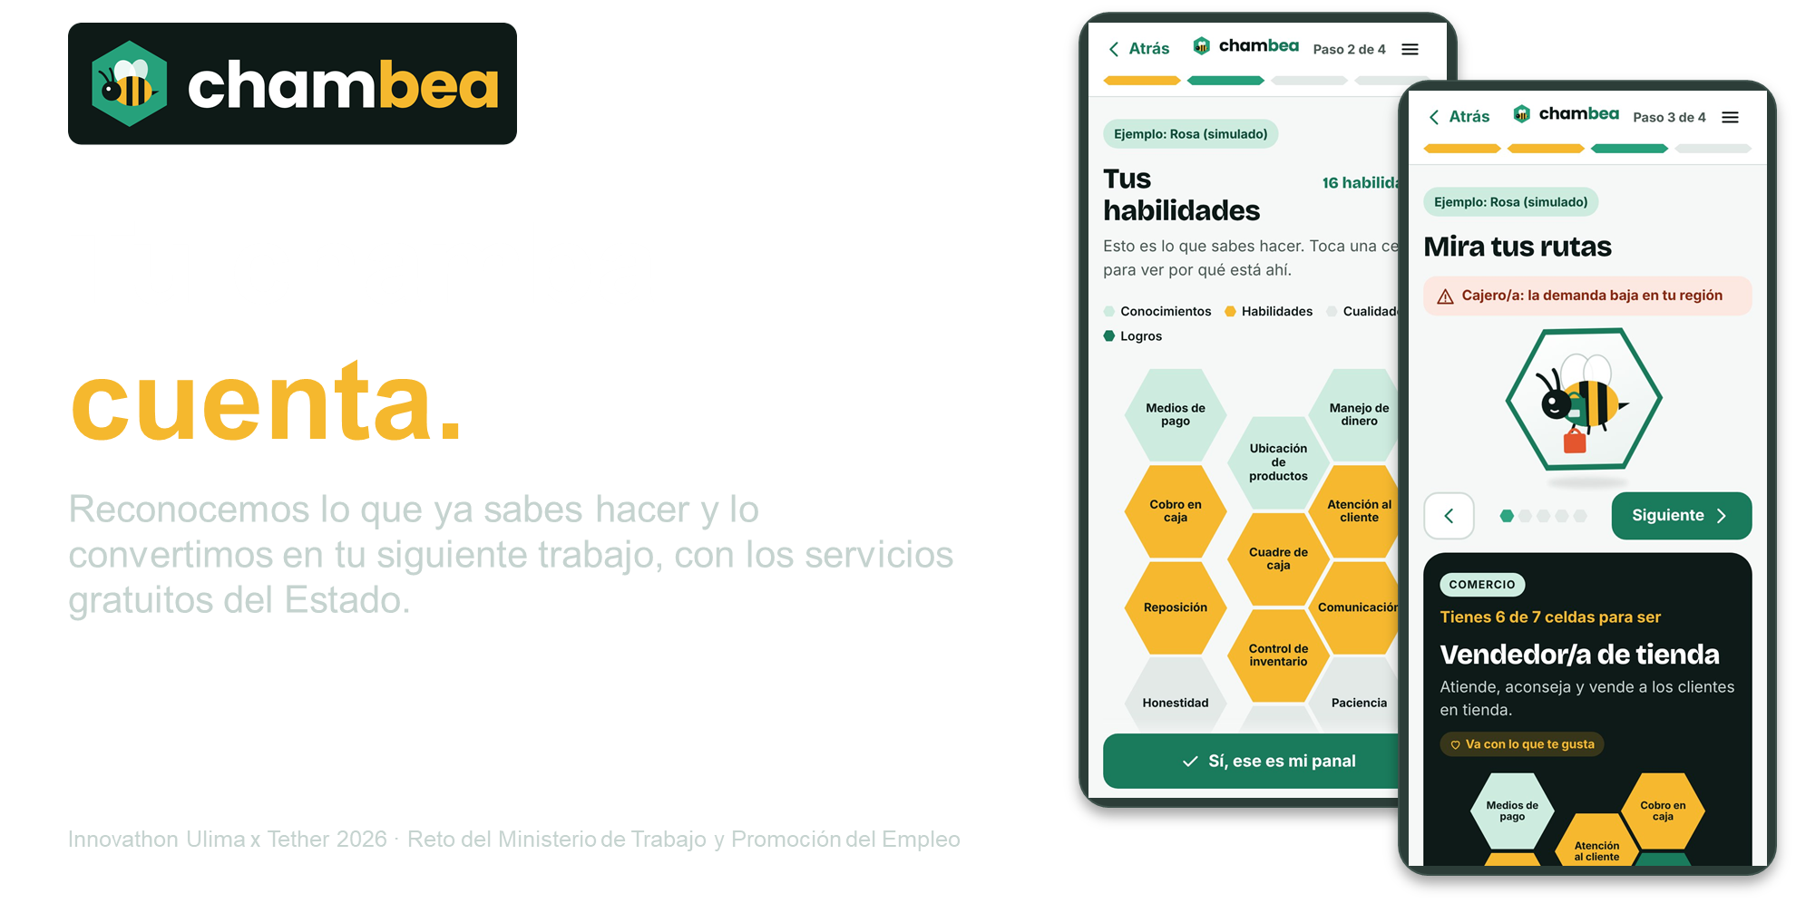


Slide 2

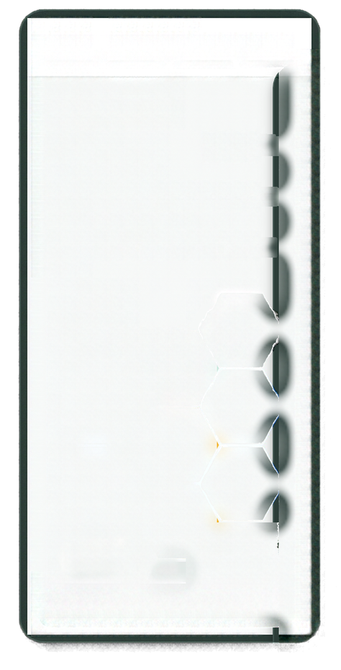













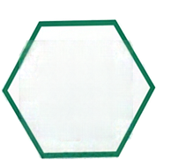
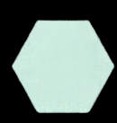







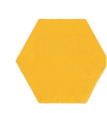








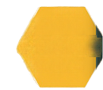


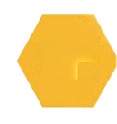





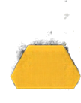
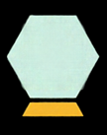
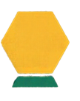
chambea
Atrás
chamba
Paso 3 de 4
Atrás
chamba
Paso 3 de 4
Ejemplo: Rosa (simulado)
Tus
habilidades
16 habilidades
Ejemplo: Rosa (simulado)
Esto es lo que sabes hacer. Toca una cosa para ver por qué está ahí.
Mira tus rutas
Conocimientos
Habilidades
Cualidad
Cajero/a: la demanda baja en tu región
cuenta.
Logros
Medios de pago
Manejo de dinero
Unicación de productos
Reconocemos lo que ya sabes hacer y lo convertimos en tu siguiente trabajo, con los servicios gratuitos del Estado.
Cobro en caja
Atención al cliente
Siguiente
Cuadro de caja
Reposición
Comunicación
COMERCIO
Tienes 6 de 7 celdas para ser
Control de inventario
Vendedora de tienda
Atiende, aconseja y vende a los clientes en tienda.
Honestidad
Paciencia
Sí, ese es mi panal
Va con lo que te gusta
Medios de pago
Cobro en caja
Innovathon Ulima x Tether 2026 · Reto del Ministerio de Trabajo y Promoción del Empleo
Atención al cliente

Slide 3
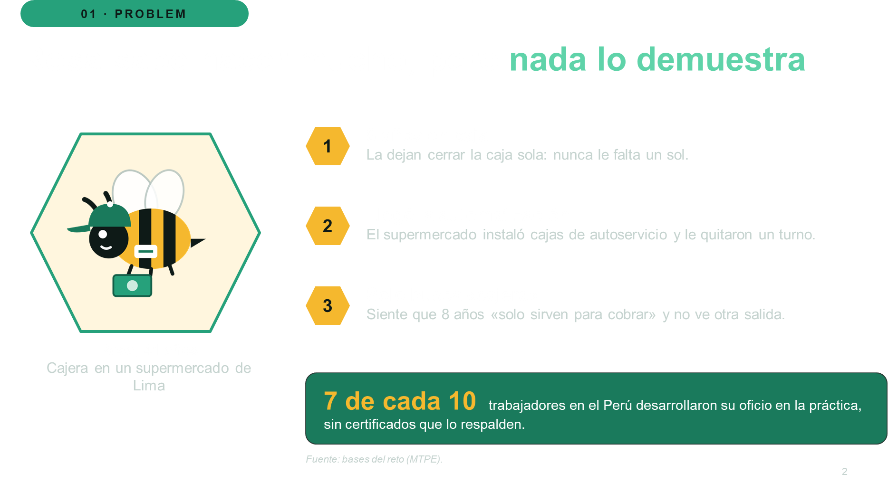


Slide 4
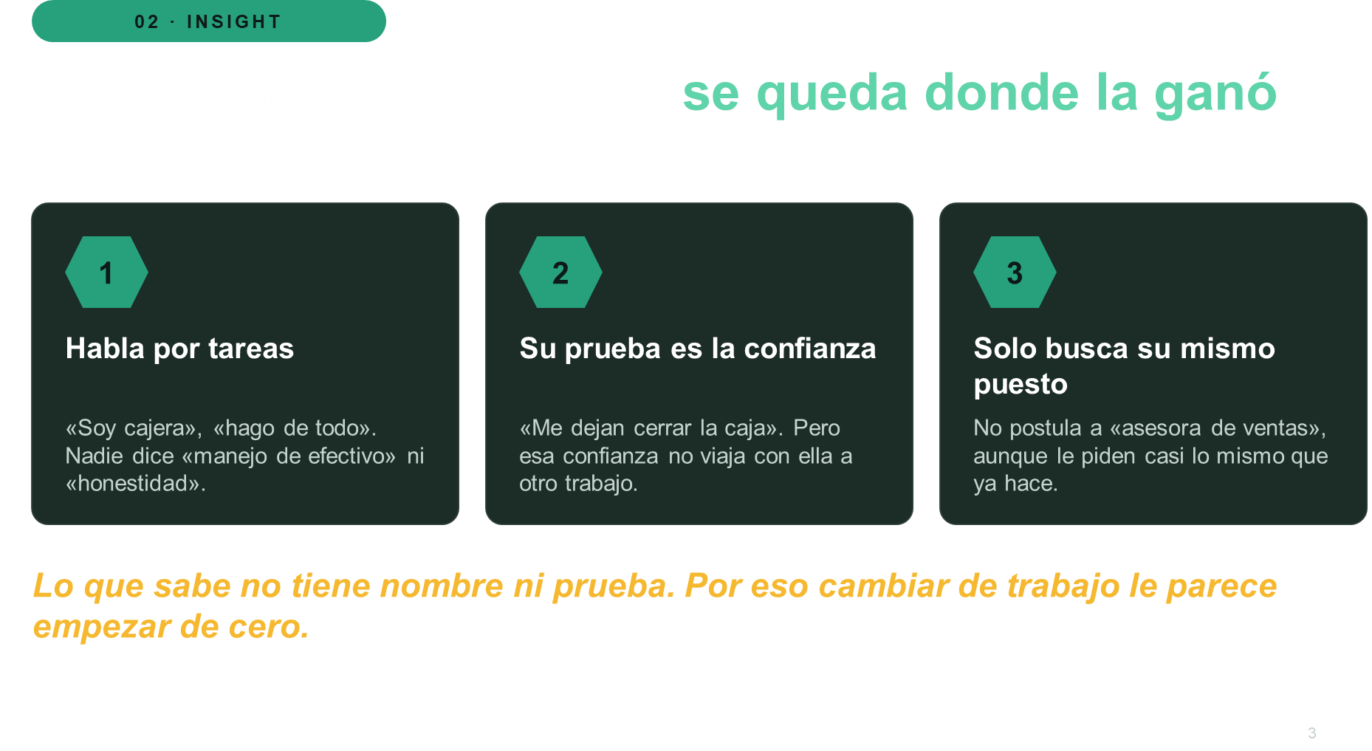

Slide 5
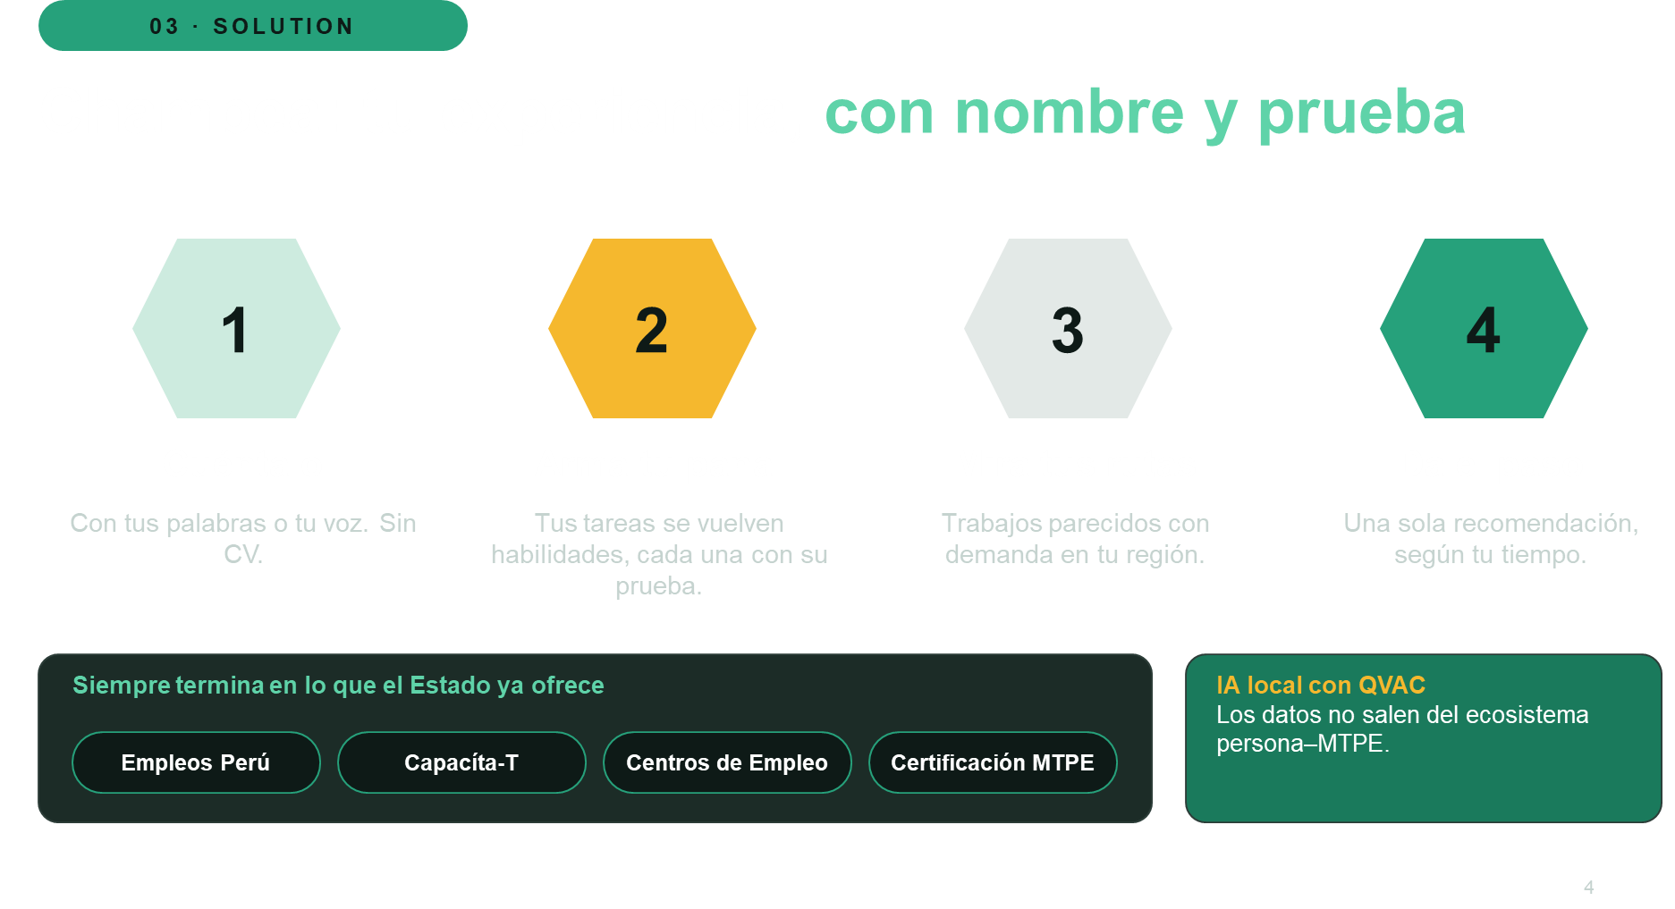

Slide 6
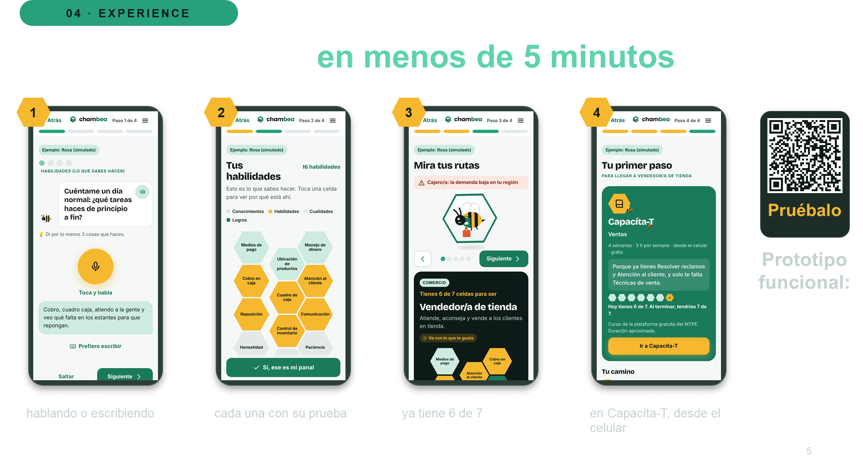

Slide 7
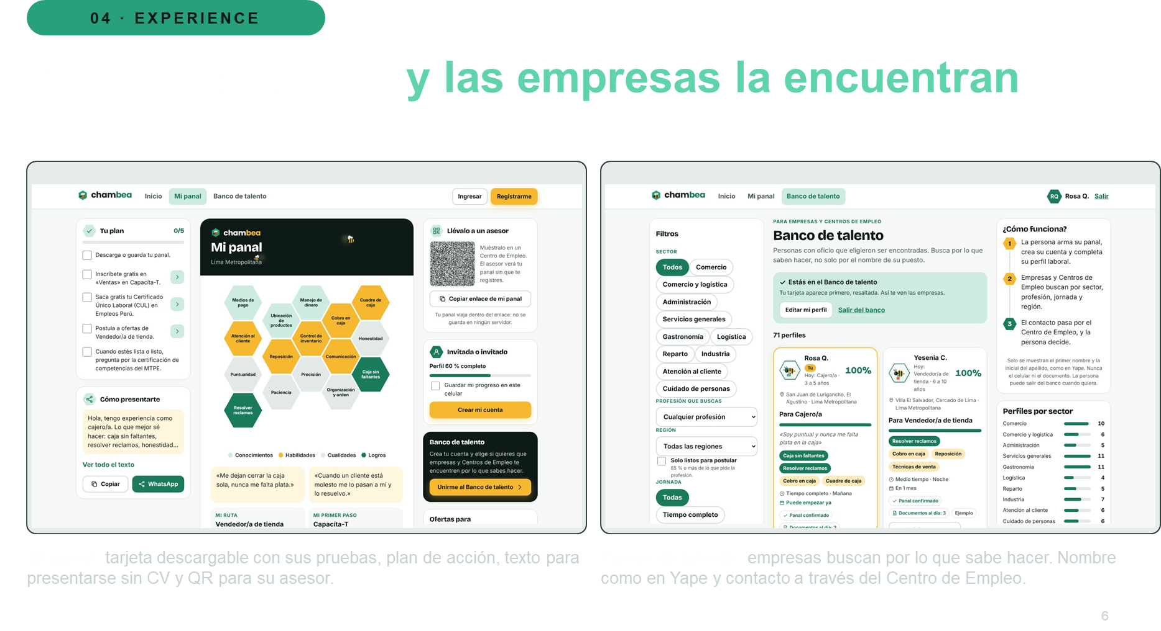

Slide 8
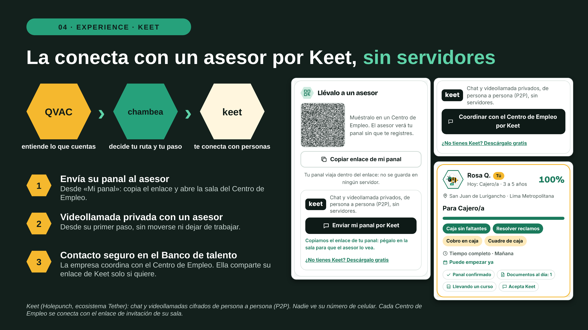

Slide 9
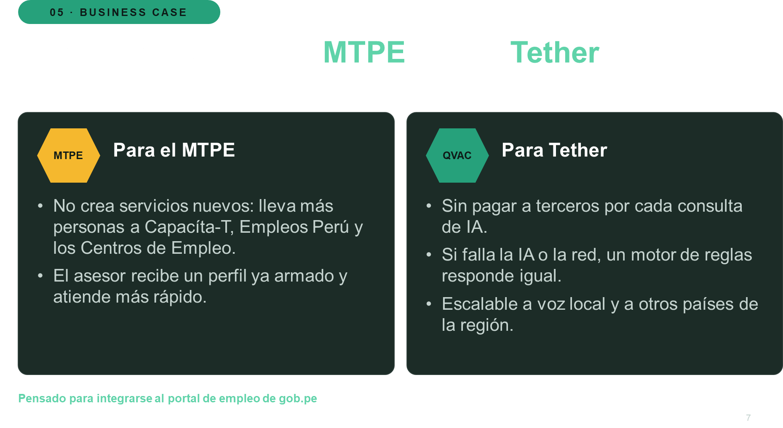

Slide 10
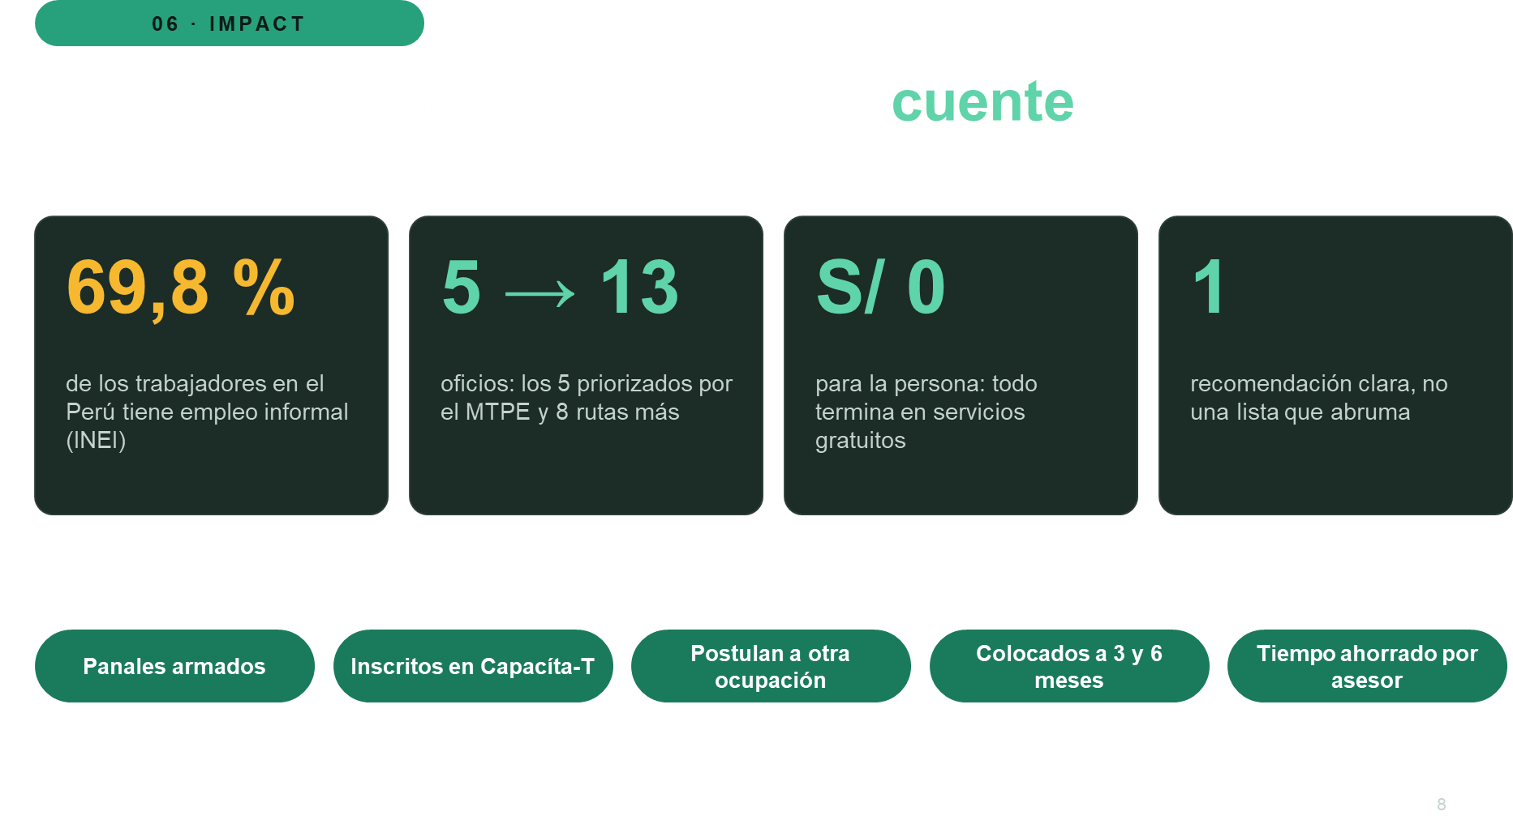

Slide 11
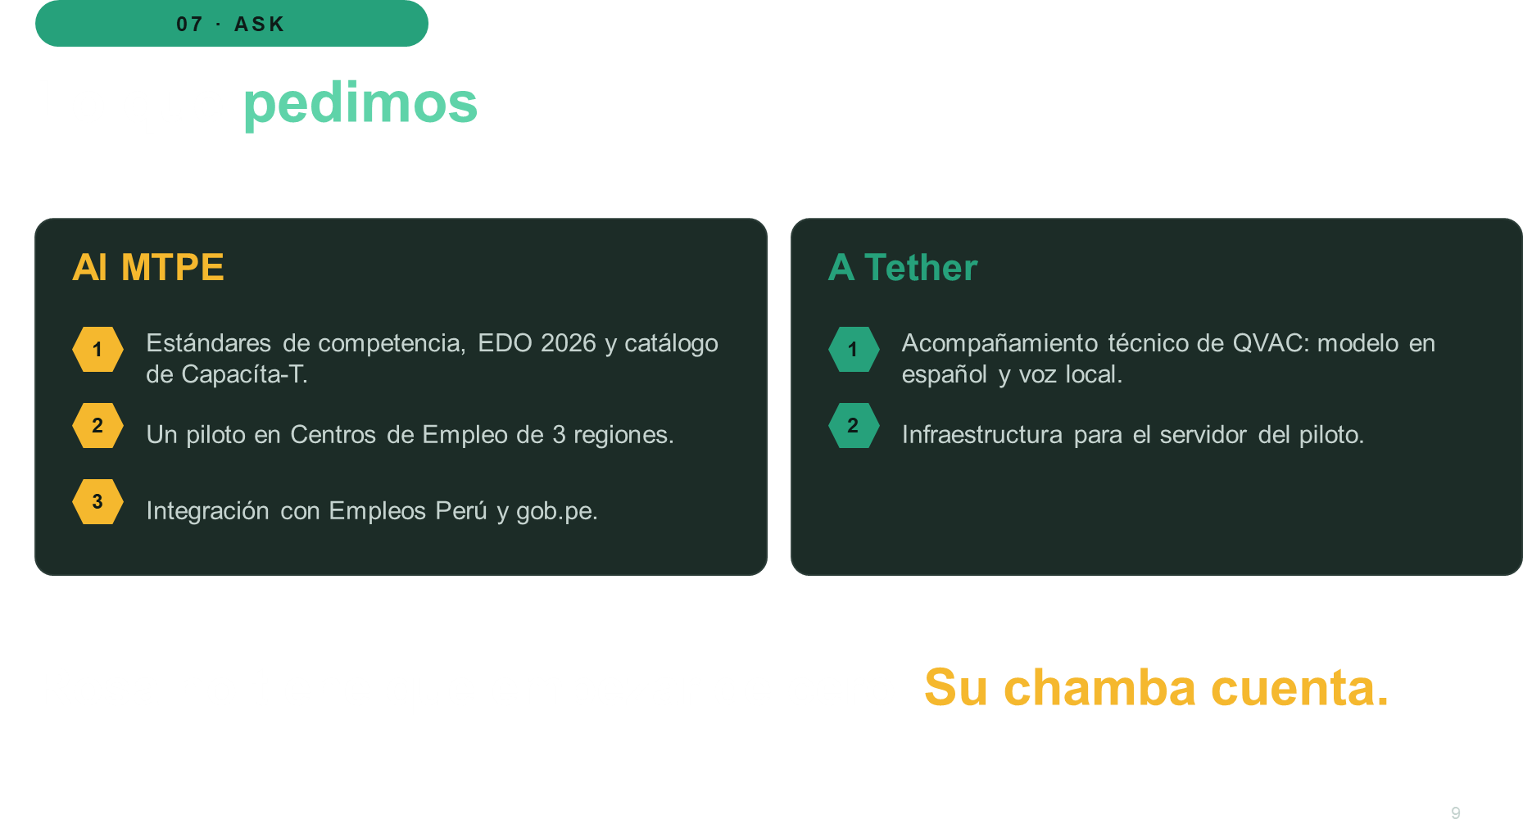

Slide 12
